Slide 1
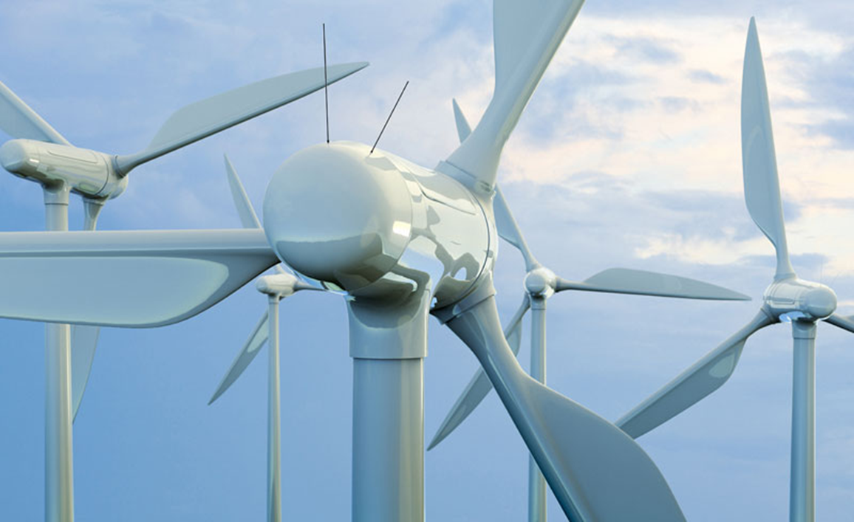
OBNOVLJIVI IZVORI ENERGIJE
ENERGIJA VJETRA
Đuro Vinković, dipl.ing.el
Industrijsko – obrtnička škola, Slavonski Brod

Slide 2
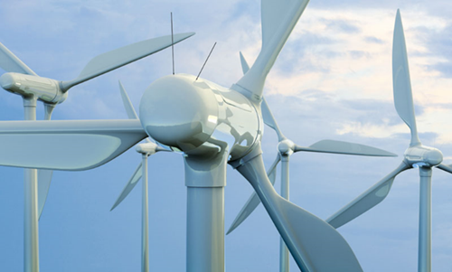
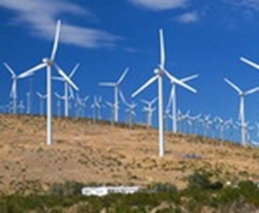
Energija vjetra je najbrže rastući obnovljivi izvor energije na svijetu, međutim kao i svi ostali izvori energije tako i energija vjetra ima i pozitivne i negativne strane
Dvije trećine energije vjetra dostupno je tokom zimskih mjeseci. Zato se vjetroelektrane savršeno nadopunjuju s hidroelektranama koje su manje produktivne zimi

Slide 3
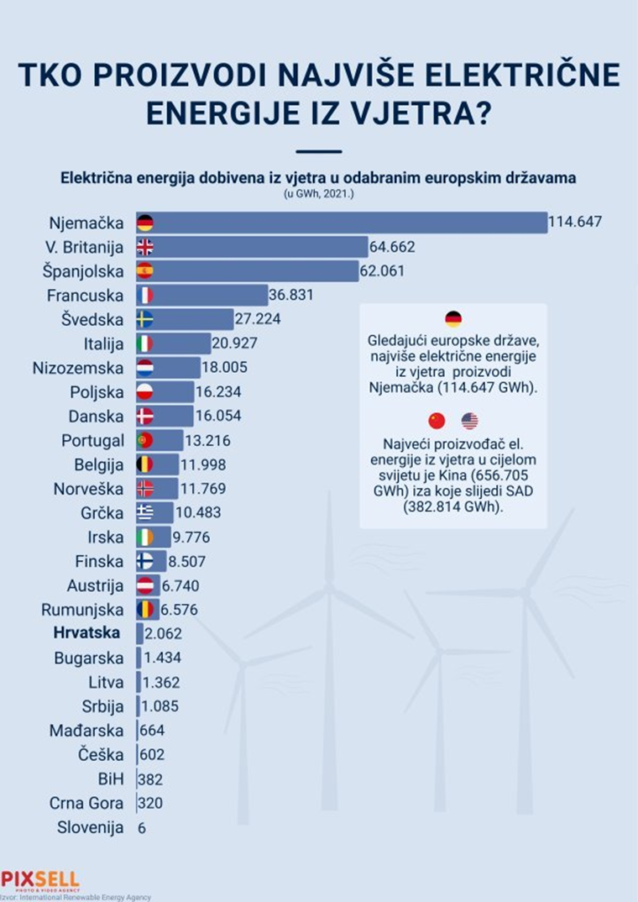
Najveći proizvođač električne energije iz vjetra u cijelom svijetu je Kina,
iza koje slijedi SAD.

Slide 4
Idealna vjetroelektrana je ona koja je locirana na mjestu koje ima povoljan vjetropotencijal, nalazi se blizu električne mreže, ima dobar cestovni pristup, a njena gradnja je u skladu s namjenom prostora i s uslovima zaštite okoline.
Uobičajena mjesta za postavljanje vjetroturbina su uzvišenja, brda ili planine

Slide 5
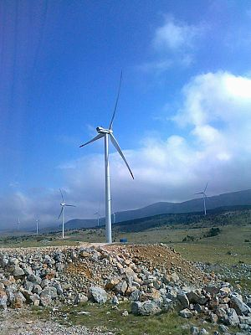
Vjetroelektrane
Niz blisko smještenih vjetroagregata
Pretvara kinetičku energiju prvo u mehaničku energiju zatim preko generatora u električnu energiju

Slide 6
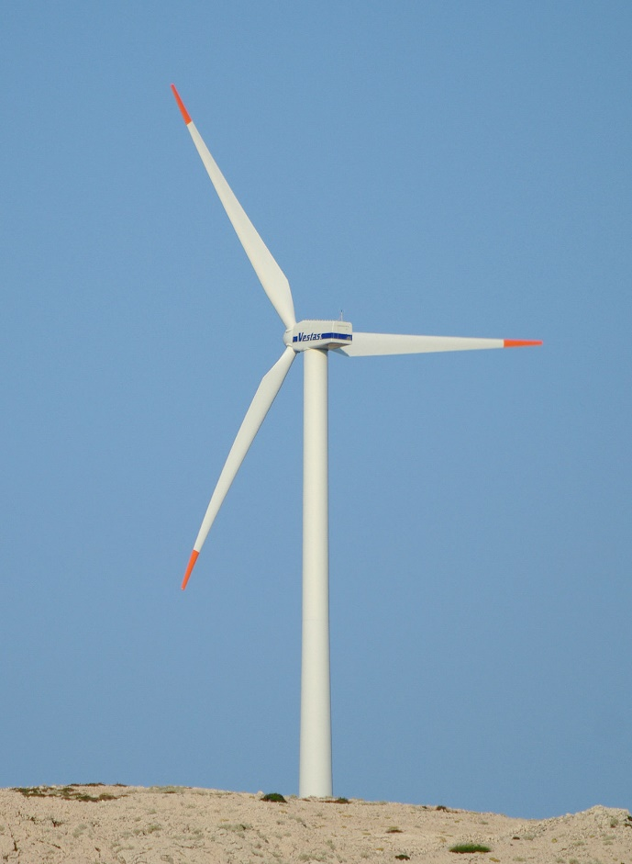
Vjetrogenerator
Primarno se dijele ovisno o načinu na kojem je os vrtnje postavljena (osovina):
1. Vjetrogeneratori s vodoravnom osi vrtnje
2. Vjetrogeneratori s okomitom osi vrtnje

Slide 7
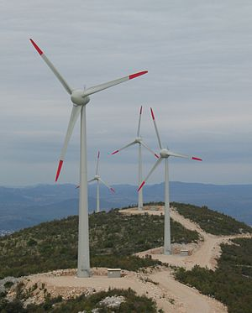
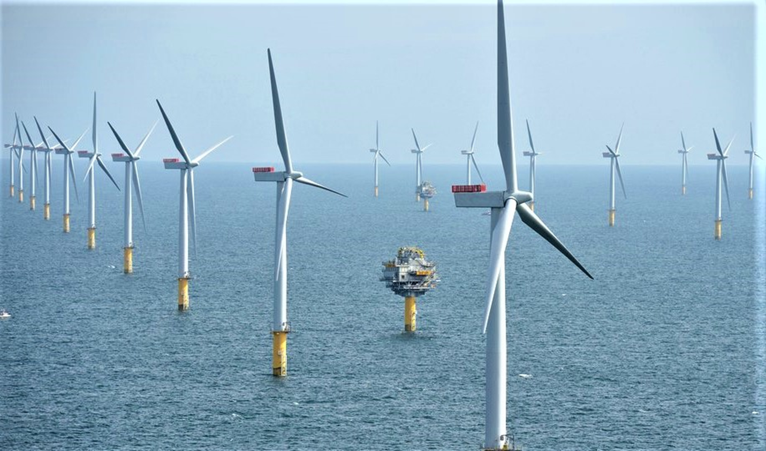
S obzirom na mjesto postavljanja vjetroelektrane se dijele na one koje se postavljaju na kopnu i one na morskoj pučini. S obzirom na snagu uobičajena je podjela na male (1 do 30 kW), srednje i velike (30 do 1500 kW), te one ne pučini (>1500 kW)

Slide 8
Tornjevi za velike turbine mogu biti okrugli čelični, rešetkasti, ili betonski.
Uski okrugli tornjevi se koriste za male zračne turbine. Velike zračne turbine se izvode sa okruglim čeličnim tornjevima, koji se proizvode u dijelovima od 20 – 30 metara koji se spajaju na mjestu postavljanja turbine.

Slide 9
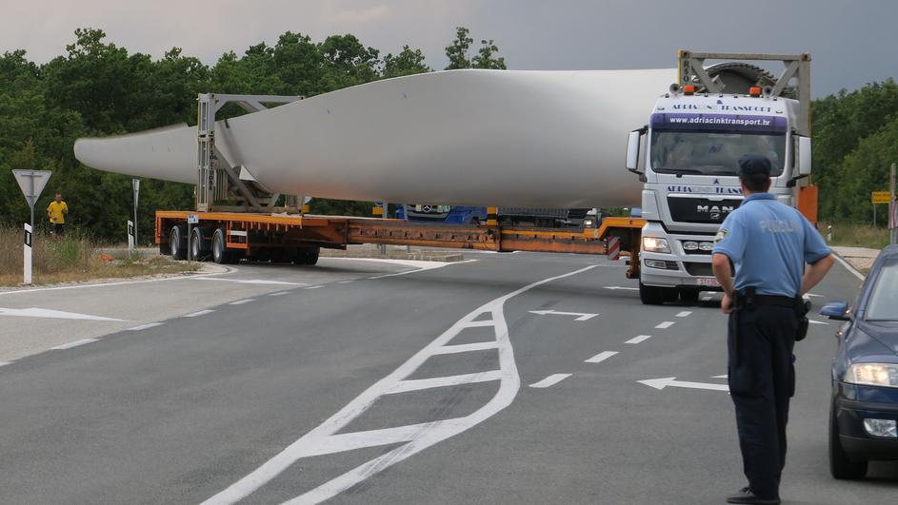
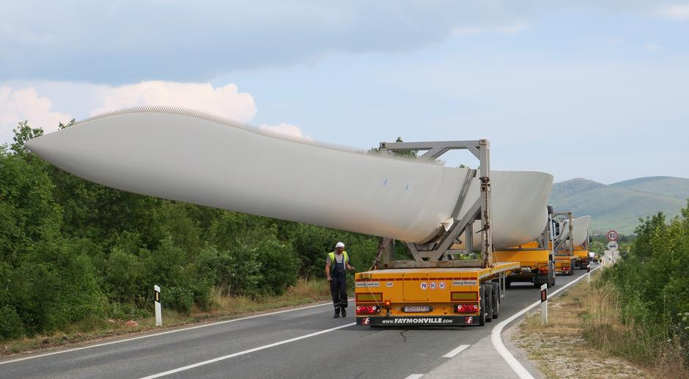
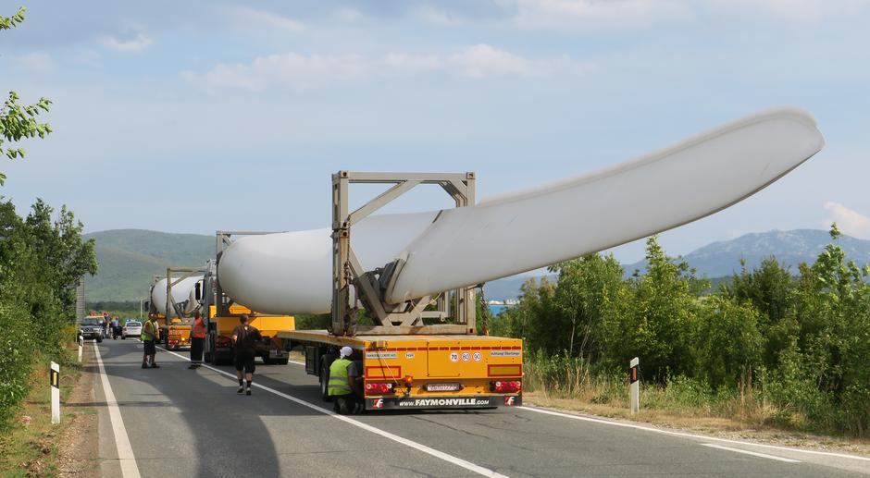

Slide 10
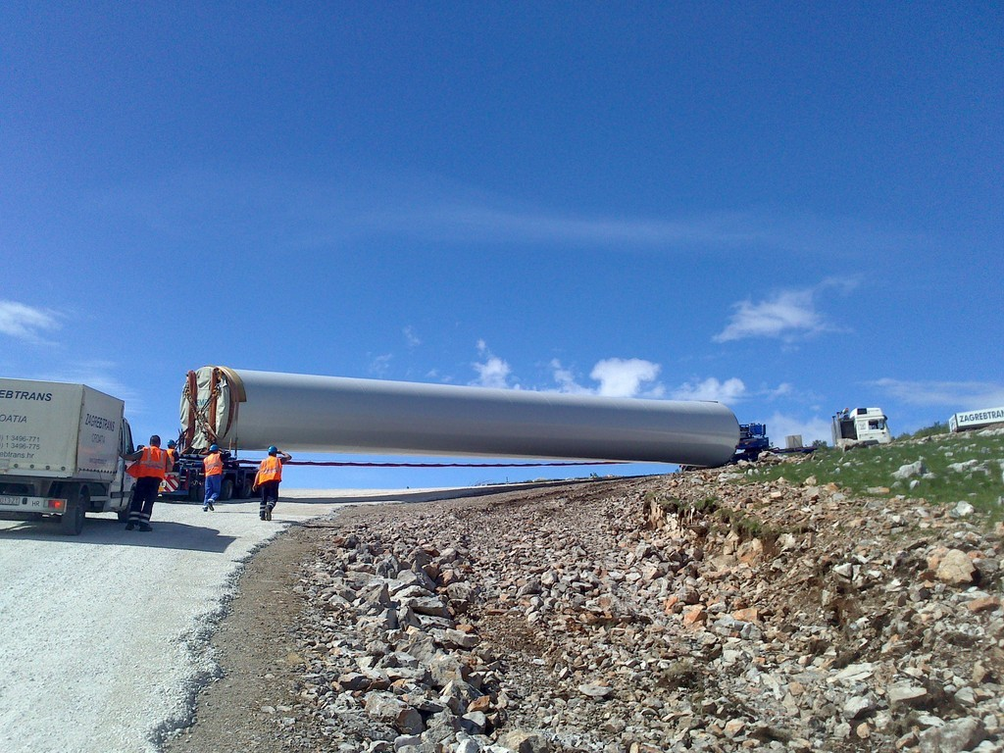
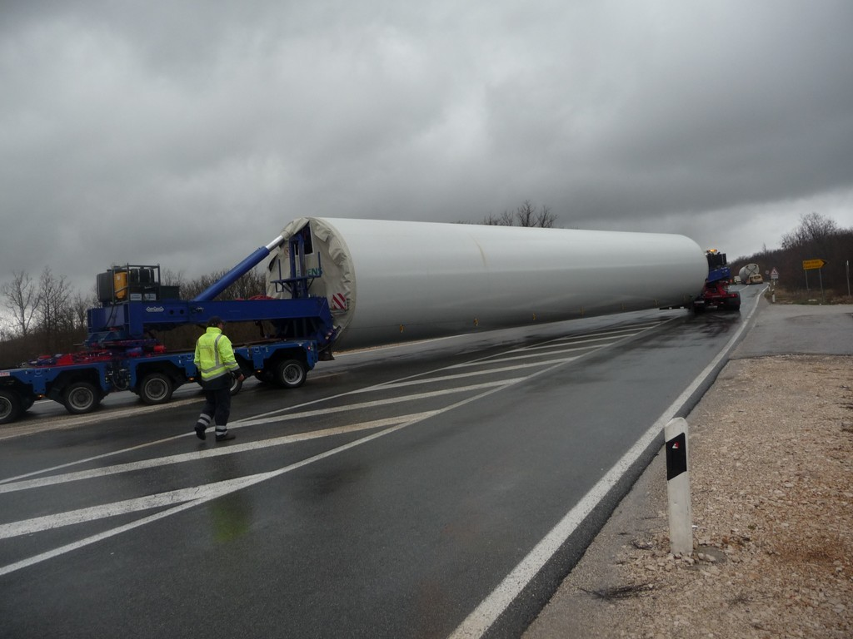

Slide 11
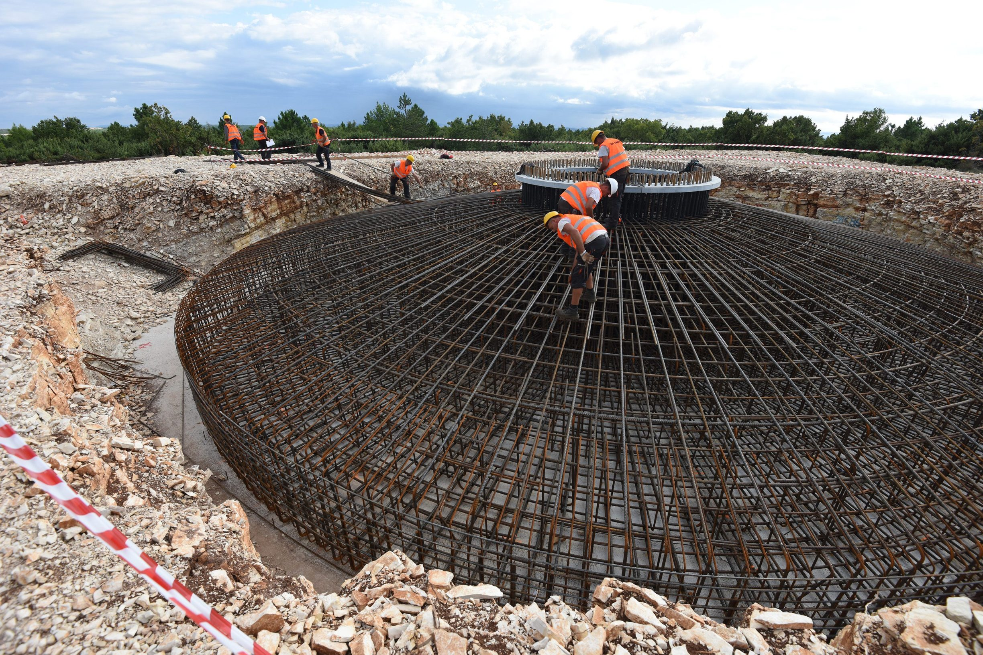

Slide 12
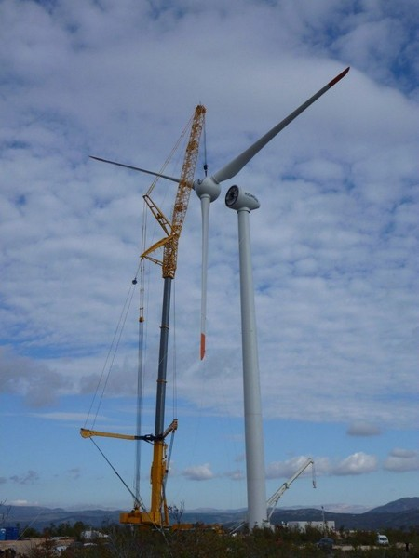
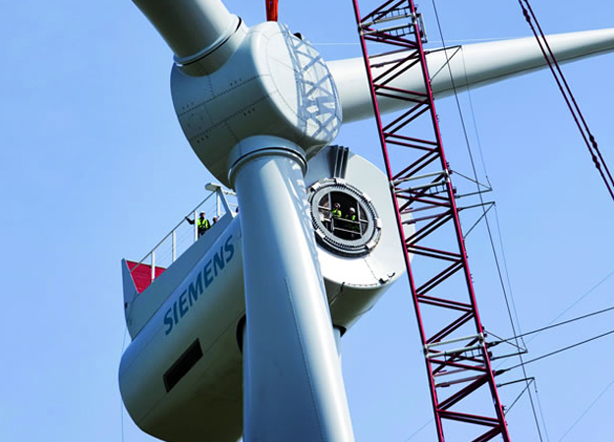

Slide 13
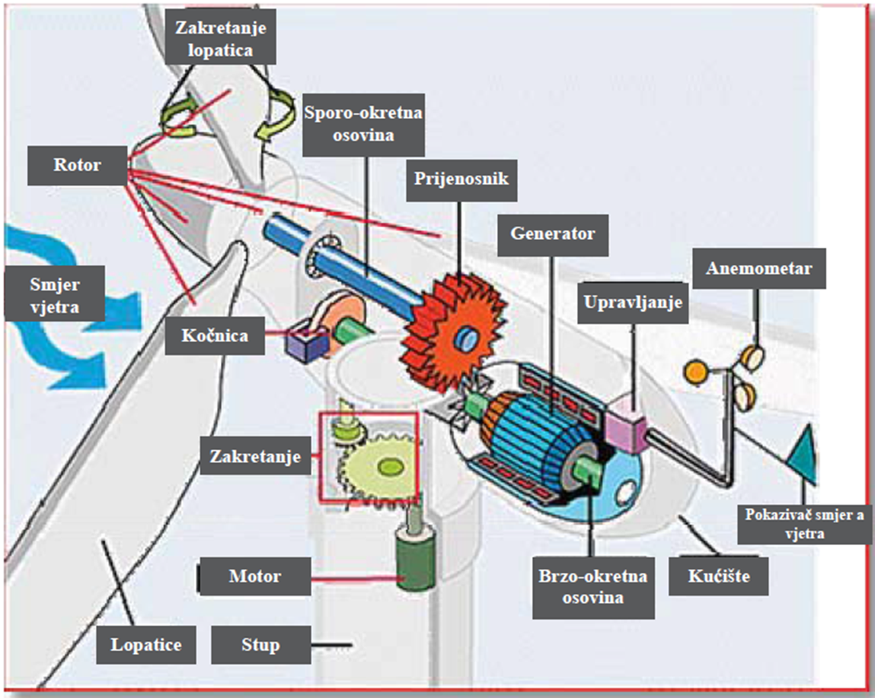
Osnovni dijelovi vjetroagregata

Slide 14
VIDEO
https://www.hrastovic-inzenjering.hr/component/allvideoshare/video/osnovne-komponente-vjetroelektrane.html?Itemid=363

Slide 15
Stanje iskorištenja energije vjetra u Hrvatskoj
U Hrvatskoj je izdvojeno 29 lokacija koje su pogodne za izgradnju vjetro-elektrana. Od toga 19 je na otocima i poluotoku Pelješcu, a 10 u priobalju.
Ukupna potencijalna godišnja proizvodnja el. energije putem VE na ovim lokacijama procjenjuje se u rasponu od 0,375 do 0,80 TWh godišnje.

Slide 16
